Slide 1
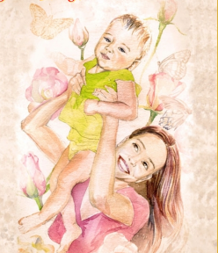
Проект
Лучше всех
на свете – мама

Slide 2
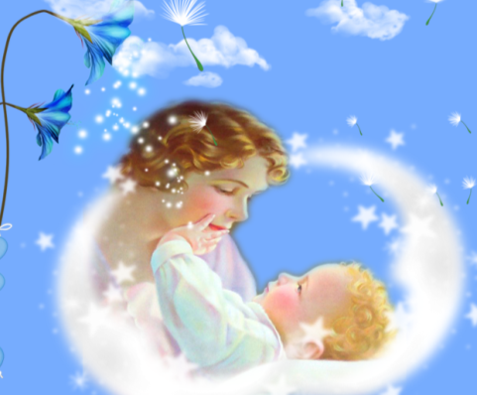
НАПРАВЛЕНИЕ РАЗВИТИЯ ДЕТЕЙ:
ХУДОЖЕСТВЕННО-ЭСТЕТИЧЕСКОЕ
ОБРАЗОВАТЕЛЬНАЯ ОБЛАСТЬ:
«МУЗЫКА
Денисова Людмила Геннадьевна
Музыкальный руководитель
МБДОУ «Ташлинский детский сад»
с. Ташла

Slide 3
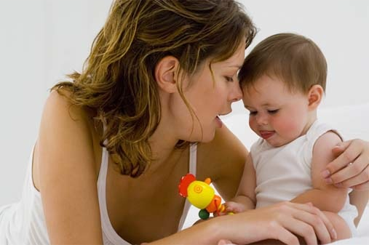
Вид проекта: творческий
Участники проекта: дети младшей и старшей разновозростных групп, родители воспитанников, воспитатели и музыкальный руководитель МБДОУ.
Интеграция образовательных областей: «Музыка», «Коммуникация», «Художественное творчество», «Социализация», «Чтение художественной литературы».
Срок реализации проекта:
1 месяц (ноябрь 2013)
Тип проекта: коллективный, среднесрочный

Slide 4
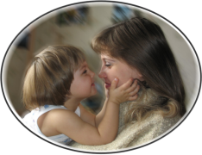
Значение праздника
привитие у ребёнка
общечеловеческих ценностей и уважения к окружающему миру через любовь и привязанность к маме

Slide 5
Задачи проекта
1. Формировать представления детей о музыкальных произведениях, посвященных маме
2. Реализовать потребность детей в
музыкально-художественной деятельности
3. Развивать умения исполнять музыкаль-
ные произведения, правильно вести себя во время исполнения

Slide 6
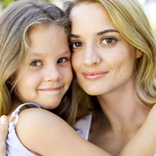
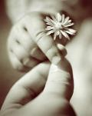
Значимость проекта
Существует мнение, что ребенок изначально любит свою мать, и нет необходимости развивать это чувство в нем. Но если ребенок не приобретает в дошкольном возрасте опыта сопереживания, заботы о самом близком человеке, вряд ли он вырастет чутким и внимательным. В современном обществе остро стоит вопрос связи поколений, поэтому стало необходимо «обучать» взаимопониманию родителей и детей.

Slide 7
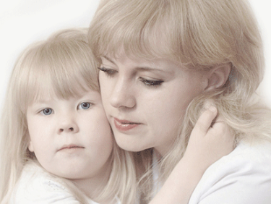
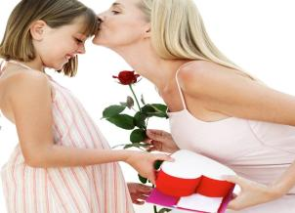
Состав участников
Дети
1. Рассматривание иллюстраций, картин на тему «Моя мама».
2. Свободное общение на тему «Близкий мне человек»
3. Чтение художественной литературы:
А.Барто, Б. Емельянов, Е.Благинина…
4. Прослушивание песен о маме.
5. Заучивание и объяснение смысла пословиц о маме

Slide 8
Состав участников
Воспитатели групп и музыкальный руководитель
1.Подобрать и оформить выставку иллюстраций, фотографий на тему «Лучше всех на свете – мама!» в книжном уголке.
2. Подготовить материал для чтения, подобрать книги.
3. Обновление книжного уголка.
4.Подготовка анкеты.
5.Атрибуты к сюжетно-ролевым играм.
6.Подбор музыкальных произведений по данной тематике.
7. Подобрать пословицы.

Slide 9
Состав участников
Родители
1. Анкетирование родителей.
2. Проведение индивидуальных консультаций.
3. Рисование портрета дома с мамой.
4. Задание мамам: рассказать своему ребёнку о своей профессии.
5. Изготовление поделок своими руками с привле-
чением ребёнка.
Подготовка фотографий

Slide 10
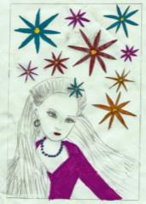
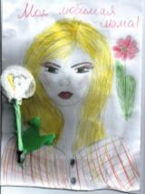
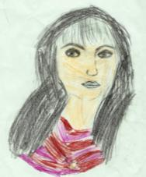
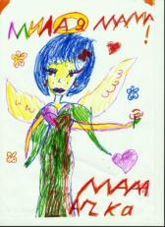
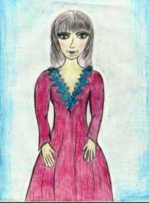
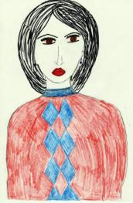
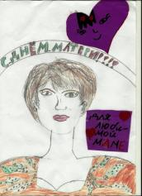
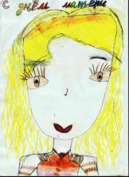
Наши мамы самые красивые

Slide 11
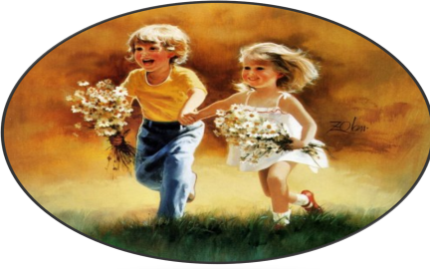
Практическая
реализация проекта
Чтение художественной литературы
Слушание музыки
Пение. Игры. Танцы
Художественно-творческая деятельность

Slide 12
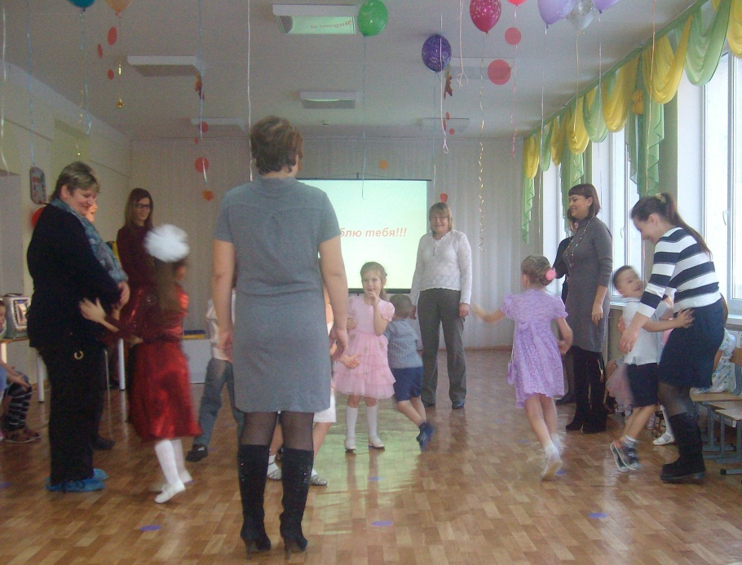
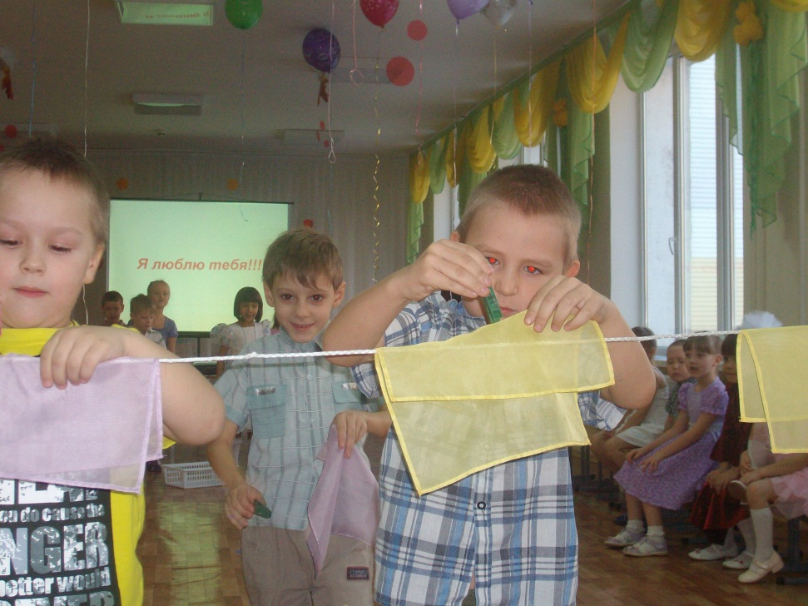
Праздник
Лучше всех на свете - мама

Slide 13
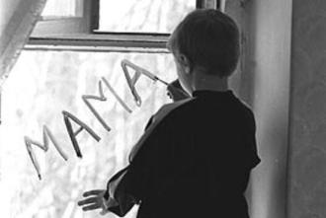
Результат реализации проекта
«Лучше всех на свете - мама»
Создание благоприятной среды для развития личности ребенка
Привлечение родителей к реализации образовательного процесса

Slide 14
Солнца ярче для меня - МАМА!
Мир и счастье для меня - МАМА!
Шум ветвей , цветы полей - МАМА!
Зов летящих журавлей - МАМА!
В роднике чиста вода - МАМА!
В небе яркая звезда - МАМА!

